Slide 1
Лекция № 5
Разборка и разрушение конструкций и монолитных массивов

Slide 2

Рассматриваемые вопросы
1.Способы разборки зданий и конструкций.
2. Разборка кровли.
3. Разборка кирпичных стен, пола и лестниц.
4. Способы разрушения строительных конструкций и монолитных массивов.

Slide 3
ОРГАНИЗАЦИЯ РАБОТ
При разборке зданий и сооружений (далее - разборке строений) в процессе их реконструкции или сноса необходимо предусматривать мероприятия по предупреждению воздействия на работников следующих опасных и вредных производственных факторов, связанных с характером работы:
- самопроизвольное обрушение элементов конструкций строений и падение вышерасположенных незакрепленных конструкций, материалов, оборудования;
- движущиеся части строительных машин, передвигаемые ими предметы;
- острые кромки, углы, торчащие штыри;
- повышенное содержание в воздухе рабочей зоны пыли и вредных веществ;
- расположение рабочего места вблизи перепада по высоте 1,3 м и более.

Slide 4

Способы разборки зданий конструкций
Работы по разборке зданий, сооружений или их частей ведутся следующими способами:
-поэлементной разборкой
-разборкой укрупненными блоками.
Поэлементная разборка осуществляется в целях максимального вторичного использования материалов и выполняется вручную или с применением средств малой механизации.
Вручную производится разборка отделочно-декоративных материалов, архитектурных украшений, изразцов, гранитно-мраморных деталей и черепичной кровли, а также годных к повторному применению элементов деревянных, клеевых и асбестоцементных конструкций. Разборку вручную каменных конструкций можно применять только при небольшом объеме работ или в тех случаях, когда использование машин и механизмов оказывается затруднительным.
Способ разборки с применением средств малой механизации (пневматических и электрических молотков, ломов и бетоноломов) также является дорогим и малопривлекательным, сопряжен с образованием шума, пыли и вибраций, поэтому его рекомендуется применять только при отсутствии или невозможности применения более производительных способов разборки.
Разборка укрупненными блоками имеет ряд преимуществ по сравнению с поэлементной, в частности сокращаются сроки работ, в 1,5…3 раза уменьшается их трудоемкость, повышается безопасность производства работ и культуры производства.
До начала работ по разборке необходимо наметить места разъединения конструкций в соответствии с поэлементной схемой их удаления, установить временные крепления конструкций, без которых могут произойти непредусмотренные обрушения, а также устроить временные ограждения, настилы и защитные козырьки.

Slide 5

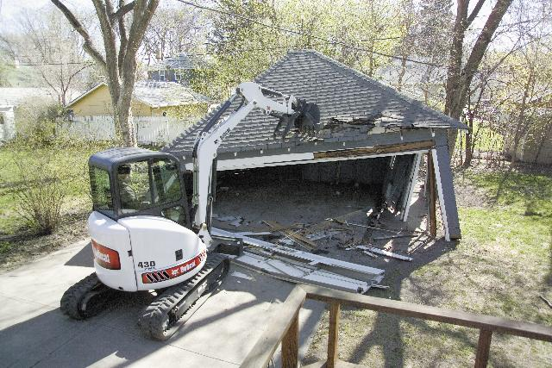
Рис 1. мини-экскаватор на разборке здания

Slide 6
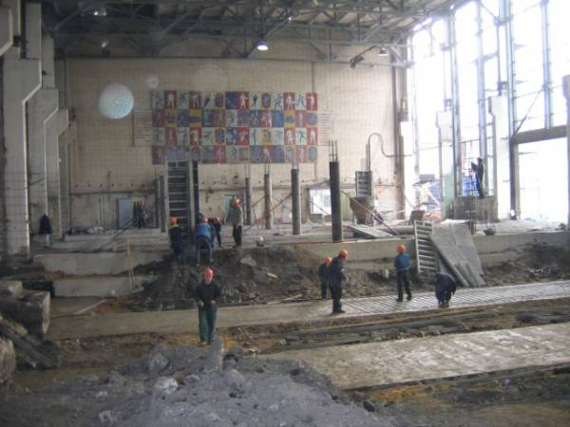
Рис 2. Ручная разборка, вывоз контейнерами

Slide 7
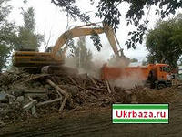
Рис 3. Разборка и демонтаж здания

Slide 8
Разборка кровли
Разборка кровли и крыши
Перед допуском рабочих на крышу мастер или прораб проверяет надежность стропил, обрешетки (опалубки), парапетов и определяет места и способы надежного закрепления страховочных стропов.
Работы на крыше с уклоном более 20° выполняют с переносных стремянок шириной не менее 0,3 м с нашитыми планками. Стремянки на время работы надежно закрепляют.
Запрещается выполнение работ по разборке кровли при скорости ветра 10 м/с и более, а также при гололедице, снегопаде, дожде и грозе. Скорость ветра необходимо устанавливать по данным гидрометеослужбы.
До разборки крыши демонтируют телевизионные и радиоантенны, стойки и устройства линий связи, рекламные щиты и другие установки, а также снимают электропроводку, на чердаке разбирают санитарно-технические устройства и до уровня крыши разбирают дымовые трубы.
Складывать на крыше штучные материалы, инструменты и тару допускается лишь при условии принятия мер против их падения (скольжения по скату) или сдувания ветром. По окончании смены, а также на время перерывов в работе остатки материалов, приспособления и инструменты убирают с крыши или надежно закрепляют.

Slide 9
Разборка кровли из волнистых асбестоцементных листов
Разборку кровли из волнистых асбестоцементных листов начинают с установки переносных стремянок. Работы выполняет звено в составе двух рабочих, один из которых находится на кровле, а второй - на чердачном перекрытии.
Вначале листы освобождают от креплений. Если крепление осуществлено шурупами, то рабочий, находящийся на кровле, выворачивает их отверткой, а если шиферными гвоздями - то рабочий, находящийся на перекрытии, отгибает концы гвоздей и выбивает их молотком вверх, а рабочий, находящийся на кровле, ломиком-гвоздодером вытаскивает их. При этом лапу гвоздодера он опирает на край ходового мостика стремянки на специальную деревянную подкладку, низ которой выполнен по профилю разбираемых асбестоцементных листов. Использование для спиливания головок гвоздей электродрели, в которой сверло заменено абразивным кругом, позволяет значительно повысить производительность труда и степень сохранности асбестоцементных листов.
После освобождения листов от крепления снимают элементы конька. Удалив четыре-пять коньковых элемента, снимают освободившиеся листы конькового ряда. Так поступают до тех пор, пока не будет полностью разобран конек или листы конькового ряда. Далее рядовое покрытие разбирают горизонтальными рядами.

Slide 10
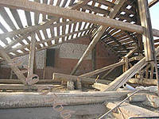
Рис 4. разборка кровли обрешетки стропильной системы крыш
Стропильную систему после снятия крепежных изделий (скобы, болты и пр.) разбирают путем удаления свободно лежащих конструктивных элементов. У висячих стропил при разборке обрешетки оставляют каждый пятый — шестой брусок для предотвращения обрушения стропильных ферм.

Slide 11
Разборка кирпичных стен, пола и лестниц.
Разборка кирпичных стен. К разборке кирпичных стен приступают после того, как в соответствующем этаже разобраны все внутренние конструкции. До начала работ подлежащие разборке стены обследуют, устанавливая их прочность и устойчивость во избежание преждевременного обрушения.
Кирпичные стены разбирают при помощи отбойных молотков сверху вниз с инвентарных подмостей. Кирпич, кирпичный бой и щебень, получаемые при разборке, сбрасывают на перекрытие. Кирпичные перемычки над проемами первого-второго этажей могут быть расчленены со стеной путем подсечки и сброшены целиком на стройплощадку (с принятием соответствующих мер предосторожности).
Частичный ремонт капитальных стен, закладку проемов, пробивку новых проемов выполняют с существующих перекрытий. Пробивку в кирпичных стенах проемов выполняют теми же приемами, что и разборку кладки. Перед пробивкой проема в стену должны быть заведены перемычки.
Разборка кирпичных сводов. Кирпичные сводчатые конструкции разбирают при помощи отбойных молотков и ломиков. При наличии в сводах сквозных трещин и выпадении отдельных кирпичей либо расширяют трещины, обрушая своды, либо разбирают последние частями (в зависимости от характера трещин и степени деформаций).

Slide 12
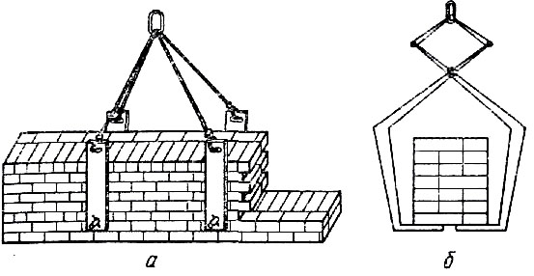
Рис. 1. Разборка кирпичных стен блоками: а)строповка блока с помощью штырей
и накладок; б)строповка с применением захвата грейферного типа.
Щитовой паркет следует снимать целиком щитами. При разборке паркет прорезают циркулярной пилой в местах примыкания щитов друг к другу и затеям поднимают ломиками.
Разборка покрытия полов, дорог, площадок должна выполняться с учетом следующих требований:
1)при разборке внутри цехов и при наружных работах вблизи зданий, сооружений не следует применять ударные способы, вызывающие распространение колебаний в грунте (экскаваторы с шар- и клин-молотами);

Slide 13
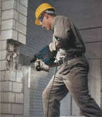
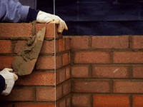
Рис 5.Полный демонтаж и монтаж кирпичных стен
Рис 6. Ручная разборка кирпичной кладки

Slide 14
Разборка лестниц с каменными ступенями. Лестницы разбирают сверху вниз. Разбираемую лестницу разделяют на отдельные захватки, состоящие из площадки и нисходящего марша. На каждой захватке осуществляют полный цикл разборки.
Лестницы со ступенями, опертыми на стены, разбирают путем прорубки отбойным молотком борозд высотой в три-четыре кирпича над ступенями. Высвобожденные таким образом ступени спускают по направляющим на нижележащую лестничную площадку. Если средняя стена лестничной клетки, служащая опорой для лестничных маршей, также подлежит разборке, то сначала разбирают кирпичную кладку - до мест заделки ступеней, затем снимают, поднимая ломиками и извлекая из гнезд, ступени. Подобным же образом разбирают ступени лестниц других конструкций.
Разборку чистых полов из шпунтованных досок или брусьев выполняют, в следующем порядке: снимают с помощью ломиков плинтусы или галтели, удаляют одну из фризовых досок, после чего разбирают доски пола; сняв дощатое покрытие, разбирают лаги.
Разборку паркетных полов выполняют в аналогичной последовательности. Щитовой паркет снимают отдельными щитами.
Покрытия из керамических плиток, цементные и террацевые полы разбирают с помощью отбойных молотков или специальных ломиков.

Slide 15
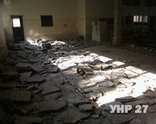
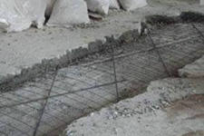
Рис 7. демонтаж полов

Slide 16
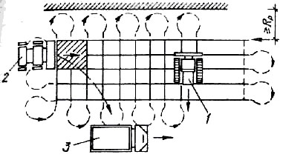
разборка покрытий должна проводиться в виде полос правильной формы с ровными краями да с размерами, позволяющими уложить по окончании работ временное или постоянное покрытие из целого числа железобетонных плит, специально подготовленных для этой цели. Для этого разбираемое покрытие должно до его снятия разрезаться с помощью баровых машин (асфальтобетонное покрытие), дискофрезерных машин с абразивными (бетонное) или алмазными кругами (железобетонное).
Разрезанные дискофрезерной машиной квадратные куски покрытия могут грузиться в автотранспорт погрузчиком, оборудованным вилочным захватом (рис.2). Отдельные труднозахватываемые негабаритные куски при этом грузят после соответствующей строповки.
Рис. 2. Разборка покрытия с применением дискофрезерной машины и погрузчика:
1 – дискофрезерная машина;
2 – погрузчик;
3 – автосамосвал.
При невозможности нарезки щелей вблизи существующих конструкций (полоса шириной 2 м) покрытие пола разрушается экскаватором, оборудованным гидромолотом. Применение гидромолота производится на расстоянии 0,5—0,7 м от конструкции, и отрыв куска следует совершать в сторону конструкции. При небольшой площади покрытия (100—150 м²) разрушение его производят гидромолотом без применения дискофрезерной машины.

Slide 17
Способы разрушения строительных конструкций и монолитных массивов.
Разборка вручную допускается в исключительных случаях при небольшом объеме работ и когда по условиям реконструкции невозможно применить другие способы.
Механизированный способ разборки предусматривает использование пневматического или электрифицированного инструмента, а также специальных машин для разрушения каменной кладки и бетона с механизацией погрузки и перевозкой лома. При внутрицеховых работах по разрушению фундаментов, полов и т. п. успешно применяют мобильные машины на базе колесных тракторов, имеющих сменное навесное оборудование различного назначения.

Slide 18
Взрывной способ в условиях действующих предприятий используют редко, так как он сопровождается сейсмическим воздействием на окружающую среду.
Термический способ разрушения монолитных конструкций основан на использовании мощного источника тепла в форме высокотемпературного газового потока или электрической дуги. Термическую резку бетона и железобетона успешно осуществляют устройством, получившим название «кислородного копья». Принцип действия его заключается в плавлении бетона продуктами сгорания железа в струе кислорода, поступающего в сгораемую трубу в количестве, достаточном для горения и выноса шлака из прорезаемой конструкции.
При электрогидравлическом способе разрушения монолитных конструкций используют физический эффект гидравлического удара высокого давления, возникающего в ограниченном объеме жидкости, при электрическом разряде. Этот способ при реконструктивных работах находится в стадии опытно-промышленной проверки. При демонтаже железобетонных и металлических конструкций применяют газокислородную резку металла.

Slide 19
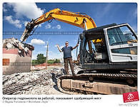
Рис 8. Разрушение монолитных и железобетонных конструкций

